Slide 1
Тошкент ахборот технологиялари университети қошидаги Радиоэлектрон тизимлар ва ахборот технологиялари Маркази
Математиканинг махсус бўлимлари
Графлар назарияси.
Эйлер ва Гамильтон графлари.
Тошкент – 2016

Slide 2
Графлар назарияси
Айтайлик иккита V, E – тўплам (чекли) берилган бўлиб, бу ерда:
V – чекли сондаги нуқталар (учлар) тўплами,
Е – эса тартибланмаган V – тўплам элементлари жуфтлигидан иборат бўлсин.
У ҳолда тўпламларнинг V, E – мажмуасига граф деб аталади ва G(V,E) – каби белгиланади.
V – графнинг учлари тўплами, Е – графнинг қирралари тўплами деб юритилади.
(а_{i}, a_{j}) – қирра деганда а_{i} ва а_{j} – учларни бирлаштирувчи кесма (ёки ёй) тушунилади.

Slide 3
Айтайлик а₁, а₂ – граф учлари, е=(а₁, а₂) – эса бу учларни туташтирувчи қирра бўлсин. У ҳолда а₁ – уч ва е – қирра «инцидент (тўқнаш)» ва а₂ – уч ва е – қирра ҳам «инцидент» деб юритилади.
Таъриф. Иккита қирра ўзаро ёндош дейилади, агарда бу икки кирра битта учга «инцидент» бўлса.
Таъриф. Агар иккита уч битта киррага «инцидент» бўлса, у ҳолда бу учлар ўзаро ёндош деб аталади.
Мисол. Агар V={a₁,a₂,a₃,a₄,a₅,a₆,a₇}, E={(a₁,a₂), (a_{2,} a₂), (a₄,a₅), (a₅,a₆), (a₅,a₆), (a₆,a₇),(a₅,a₇)} бўлса, у ҳолда V ва E тўпламлар мажмуаси G(V,E) – графни аниқланг.
Ечиш. Келтирилган тўпламлар мажмуий қуйидаги кўринишда тасвирланади:

Slide 4
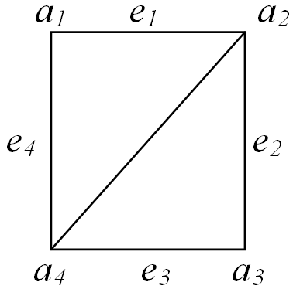
Ечиш: Бу графда а₁ ва а₂, а₂ ва а_{3,} а₃ ва а₄, а₄ ва а_{1,} а₂ ва а₄ – учлар ўзаро ёндош бўлса, а₁ ва а₃ учлар ёндош эмас. Шунингдек е₁ ва е₂, е₂ ва е₃, е₃ ва е₄, е₄ ва е₁, е₁ ва е₅, е₂ ва е₅, е₃ ва е₅, е₄ ва е₅- қирралар ўзаро ёндош, е₁ ва е₃ ҳамда е₂ ва е₄ қирралар эса эса ўзаро ёндош бўла олмайди, чунки таьриф шартларига мос келмайди.
Мисол. Қуйида тасвирланган граф учун қайси учлар, қирралар ўзаро ёндош эканликлари аниқлансин.

Slide 5
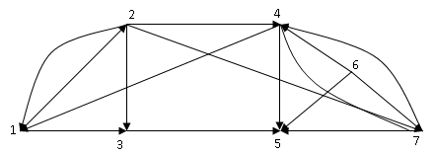
Мисол. Қуйидагича берилган граф:
V={ 1,2,3,4,5,6,7};
E= {(1,2),(1,3),(2,1),(2,3),(2,4),(2,5),(2,7),(3,5),(4,5),(4,7),(6,4),(6,5),(6,7),(7,4) }
ориентирланган графга мисол бўла олади.
Ечиш. Бу ерда Е – тўплам элементларига эьтибор қилсак, барчаси тартибланган яьни бу жуфтликлар ичида (а_{i}, a_{j}); i =j бўладиганлари йўқ. Шу сабабли ҳам берилган граф ориентирланган графга мисол бўла олади ва қуйидагича графикда тасвирлаш мумкин.
Фараз қилайлик, чекли G(V,E) – граф берилган бўлсин, яьни V, E – тўпламлар мажмуаси аниқланган.
Таъриф. Агар берилган граф Е – тўплам элементлари тартибланган жуфтлик элементларидан иборат бўлса, у ҳолда қаралаётган граф ориентирланган (ёки орграф) деб аталади.

Slide 6
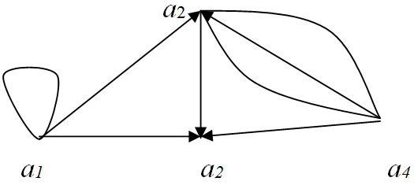
Таъриф. Агар берилган графдаги Е – тўплам элементлари ичида (бу элементлар жуфтликлардан иборат) (а_{j}, a_{j}) - бир хил V – тўплам элементлари жуфтлиги иштирок этса, Е – тўпламнинг бундай элементига илмоқ(петля) дейилади, берилган графга эса илмоқли граф ёки псевдограф деб аталади.
Мисол. Қуйидаги граф:
V={a₁,a₂,a₃,a₄}; E= {(a₁,a₁), (a₁,a₂),(a₁,a₃),(a₂,a₃),(a_{4,}a₂), (a₂,a₄)}
Псевдографга мисол бўла олади.
Таъриф. Агар берилган псевдографда илмоқ иштирок этмаса, бундай граф мультиграф дейилади.
Таъриф. Берилган граф белгиланган деб аталади, агарда граф учлари бир-биридан бирор белги орқали фарқ қилса.

Slide 7
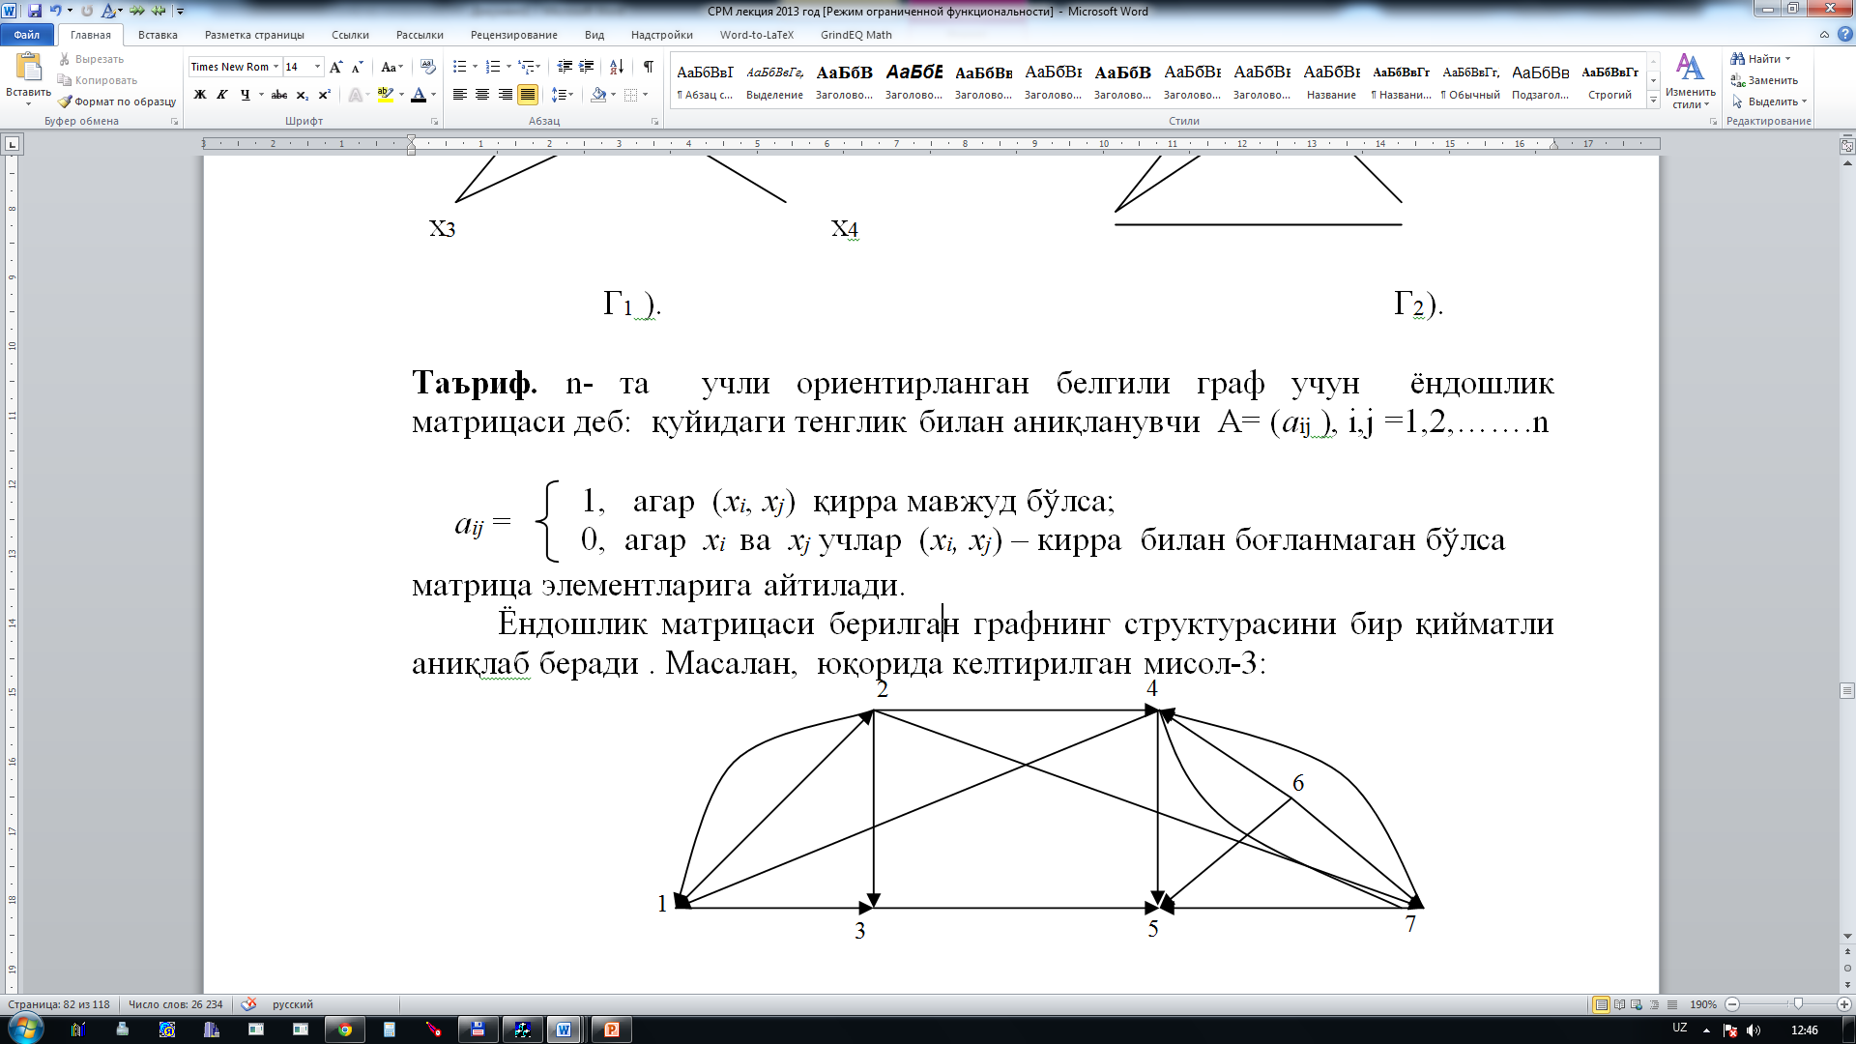
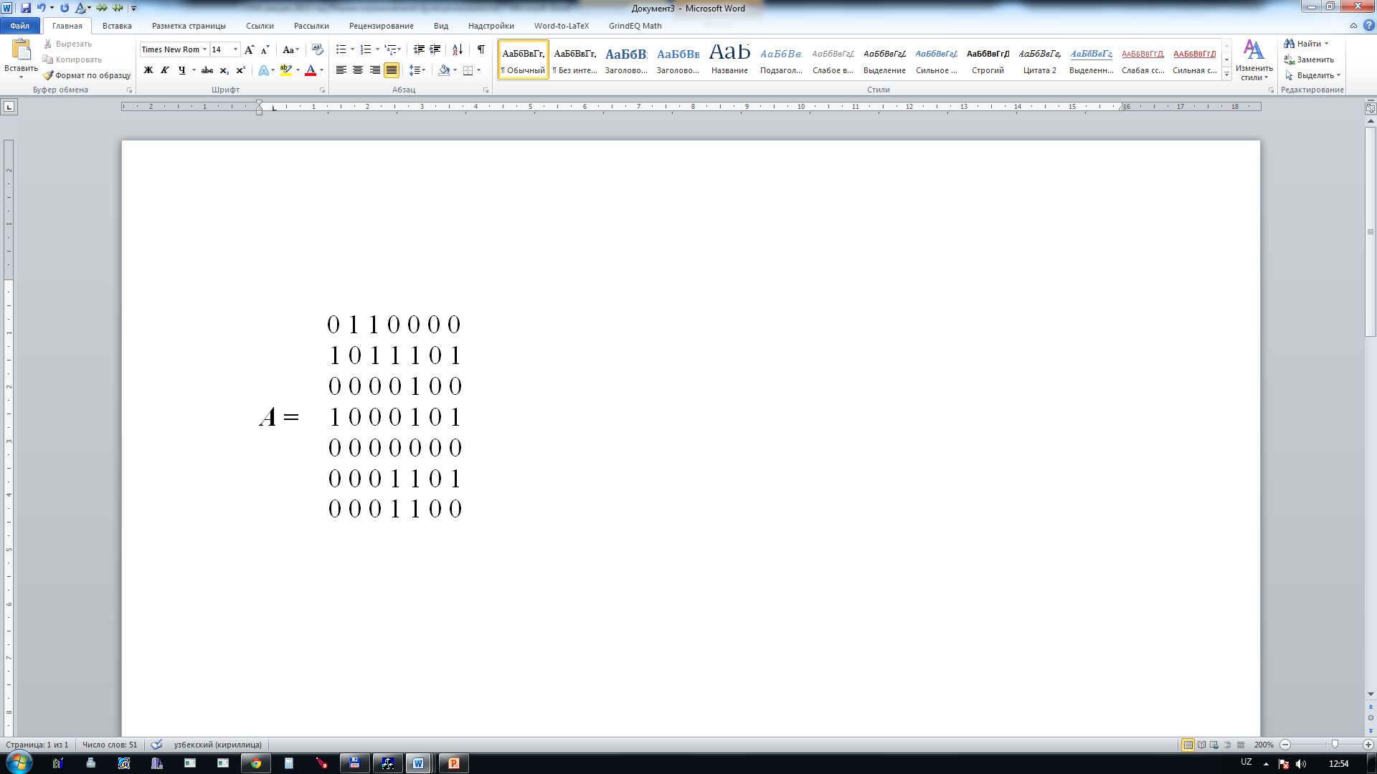
Масалан, қуйидаги граф учун:
Ёндошлик матрицаси қуйидаги кўринишда бўлади:
Таъриф. n та учли ориентирланган белгили граф учун ёндошлик матрицаси деб қуйидаги тенглик билан аниқланувчи А=( а_{ij} ), i, j = 1,2,…, n матрица элементларига айтилади:

Slide 8
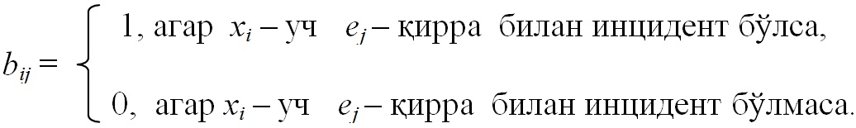
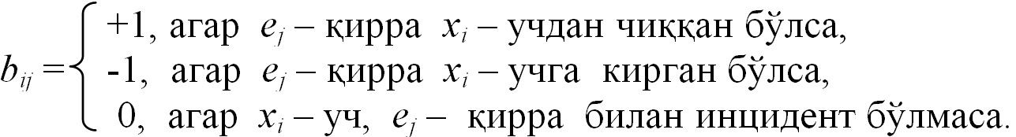
Таъриф. n та уч ва m та қиррадан иборат ориентирланмаган граф учун инцидентлик (тўқнашишлик) матрицаси деб, шундай В=(b_{ij}), i=1,2……..n, j=1,2…..m матрицага айтиладики, унда сатрлар граф учларига, устунлар эса қирраларга мос келиб, элементлари қуйидаги тенглик билан аниқланади:
Таъриф. n та уч ва m та қиррадан иборат ориентирланган граф учун инцидентлик (тўқнашишлик) матрицаси деб, шундай В=(b_{ij}), i=1,2……..n, j=1,2…..m матрицага айтиладики, унда сатрлар граф учларига, устунлар эса қирраларга мос келиб, элементлари қуйидаги тенглик билан аниқланади:

Slide 9
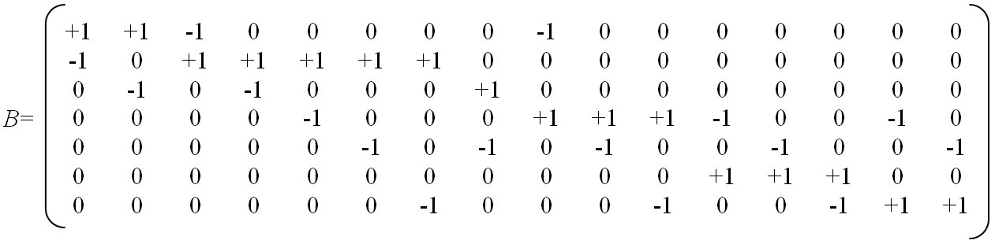
Масалан, қуйидаги граф учун:
Инцидентлик матрицаси қуйидаги кўринишда бўлади:

Slide 10
Таъриф. Берилган графнинг а учига инцидент (тукнаш) кирралар сони, а учнинг даражаси дейилади ва d(a) – оркали белгиланади:
∀a - учун 0≤ d(a) ≤ p–1 , бу ерда р – берилган граф учлари сони.
Таъриф. Агар берилган графда учларининг минимал даражаси ва максимал даражаси бир хил бўлиб, у k га тенг бўлса, у холда берилган граф «k» даражали регуляр деб аталади.
Мисол. Қуйида келтирилган граф 3-даражали регуляр графга мисол бўлади:

Slide 11
Таъриф. Берилган графдаги маршрут деб, шундай граф учлари ва қирралари кетма-кетлигига айтиладики:
а₀, е₁, а₁, е₂,……..,е_{k}, а_{k}
бу ерда ихтиёрий иккита элемент ўзаро инцидент бўлади.
Агар а₀=а_{k} бўлса, у ҳолда маршрут ёпиқ акс холда очиқ деб аталади.
Таъриф. Агар граф маршрутида унинг барча қирралари турлича бўлса, у ҳолда граф маршрути занжир деб аталади.
Агар граф маршрутида барча уч ва қирралар турлича бўлса, бундай маршрут оддий занжир деб аталади. Берилган занжирда:
а₀, е₁, а₁, е₂,……..,е_{k}, а_{k}
а₀ ва а_{k} учлар занжир охирлари деб юритилади
Таъриф. Берилган граф учун занжир ёпиқ бўлса, бундай занжир цикл деб аталади. Ёпик оддий занжир эса оддий цикл деб аталади.

Slide 12
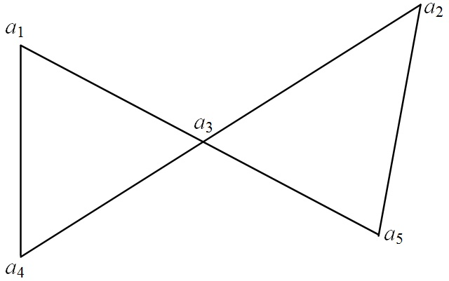
Мисол. Келтирилган граф учун маршрут, занжир ва циклларни кўрсатинг:
Ечиш. Юқорида келтирилган таьрифлардан келиб чиқиб, қуйидаги фикрларни айтиш мумкин:
а₁, а₃, а₁, а₄ – маршрут, лекин занжир эмас;
а₁, а₃, а₅, а₂, а₃, а₄ – занжир, лекин оддий занжир эмас;
а₁, а₄, а₃,а₂, а₅ – оддий занжир;
а₁, а₃, а₅, а₂, а₃, а₄, а₁ – цикл лекин оддий цикл эмас;
а₁, а₃, а₄ – оддий цикл.

Slide 13
Таъриф. Берилган граф маршрутининг узунлиги деб, ундаги қирралар (такрорийлари билан) сонига айтилади.
Агар маршрут М=а₀,е₁,а₁,е₂,..,е_{k},а_{k} бўлса, у ҳолда маршрут узунлиги:
|М|=k орқали белгиланади.
Таъриф. Графнинг берилган иккита учи боғланган дейилади, агар уларни бирлаштирувчи (оддий) занжир мавжуд бўлса. Агар берилган графда барча учлар боғланган бўлса, бундай граф боғланган граф деб юритилади.
Таъриф. G-графдаги занжир Эйлер занжири деб аталади, агар занжир, G-псевдографнинг ҳар-бир қиррасидан бир мартадан ўтган бўлса. Бундай граф эса Эйлер графи деб аталади.
Таъриф. Графнинг бирор учида учрашган қирралари сони шу учнинг индекси деб аталади.

Slide 14
Теорема. Берилган G-псевдографда Эйлер занжири мавжуд бўлади фақат ва фақат:
1) Граф боғланган бўлса;
2) Агар графнинг ички учлари ичида тоқ индексли учлари учрамаса ёки шундай учлар иккитадан ортмаса (ички учлар занжирнинг боши ва охири ҳисобланмайди).
3) Агар а ва b – учлар занжирнинг боши ва охири бўлиб, а≠b, у ҳолда бу учлар индекси тоқ бўлса;
4) Агар а ва b – учлар занжирнинг боши ва охири бўлса ва а=b, у ҳолда бу учларнинг индекси жуфт бўлса.
Таъриф. Агар берилган граф оддий циклга эга бўлса, бундай цикл Гамильтон типидаги цикл, граф ўзига эса Гамильтон графи деб аталади.
Граф Гамильтон типидаги бўлиши учун боғланган бўлиши керак.
Теорема. Агар берилган G(V,E) - графда ∀а учун d(a)≥ p/2 бўлса, у ҳолда берилган G(V,E) – граф Гамильтон типида бўлади.

